Slide 1
“BUDI DAYA IKAN KONSUMSI”u
Prakarya Kelas 9

Slide 2
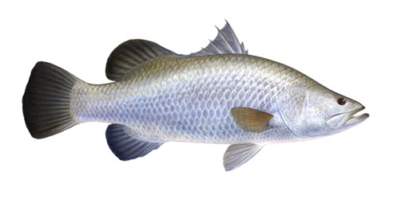
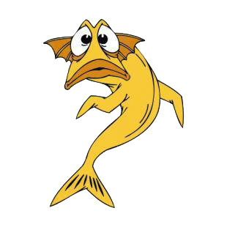
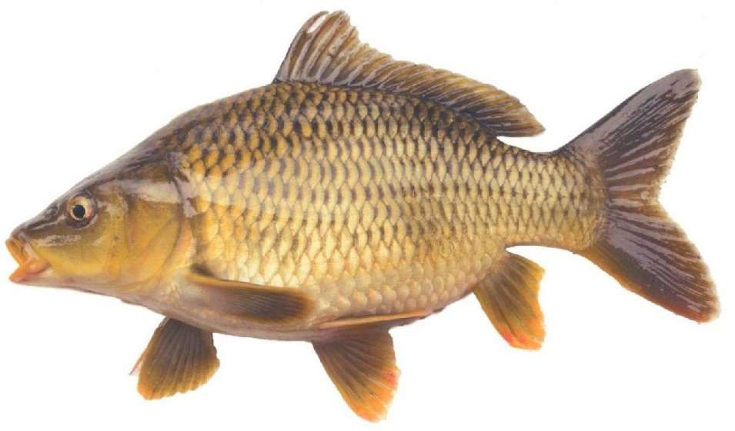
TUJUAN PEMBELAJARAN
Mengidentifikasi jenis-jenis budidaya ikan konsumsi beserta sarana dan peralatannya yang digunakan untuk budidaya disekitar tempat tinggal.
Merancang kegiatan budidaya ikan konsumsi dengan berbagai wadah dan Teknik yang ada di lingkungan sekitar.

Slide 4
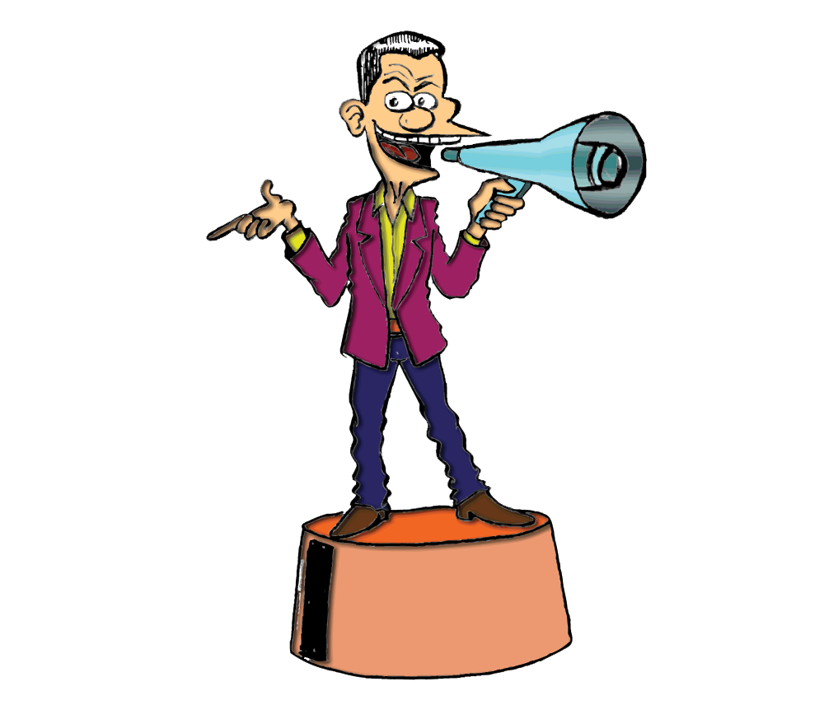
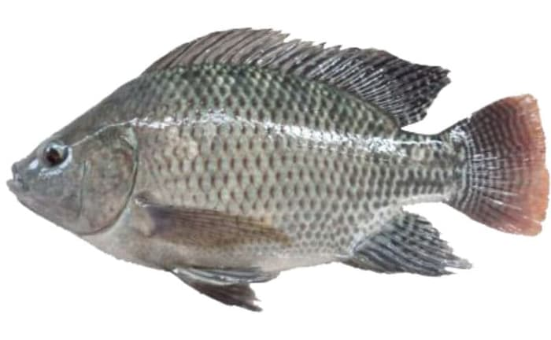
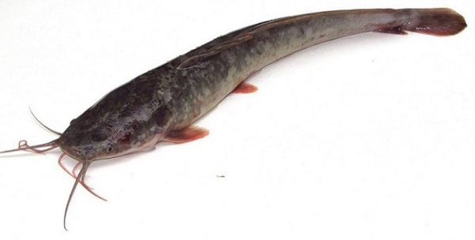
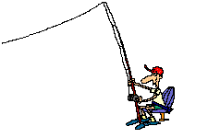
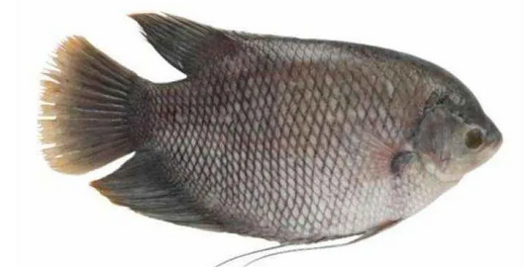
lele
Apa saja jenis ikan konsumsi air tawar
Mas
Nila
Patin
Gurame

Slide 5
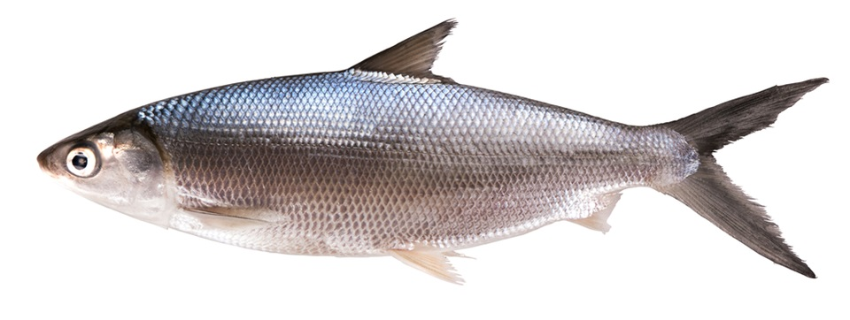
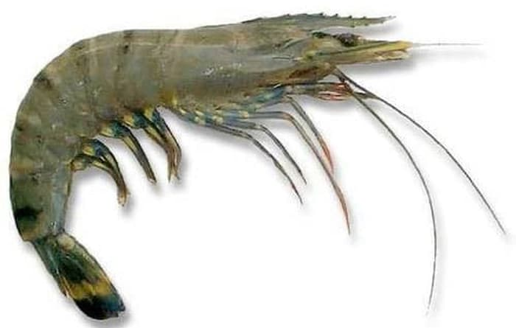
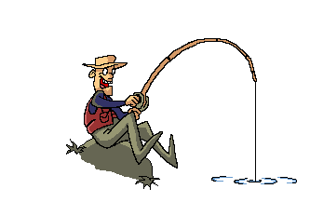
Apa saja jenis ikan dan udang konsumsi air Payau
Ikan Bandeng
Udang Windu

Slide 6
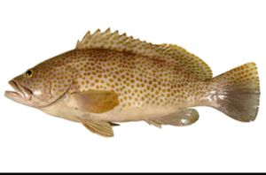
Apa saja jenis ikan konsumsi air Laut
Kakap Putih
Ikan Kerapu

